Slide 1

Sync+ 2.0
CD542H–Desay_EESE&CVPP parts
China EESE&CVPP
Updated on 2022-09-05
Desired Outcome
Awareness
Decision
Escalation Help
Think
Point of view
Plan to Implement
Implement

Slide 2
{R11 PRO HF4} Software overall status {yellow}
Software key info
  Refer SWAD for the details:
    MCU version: 20220725_500_PRO(CD542H R11)#920
    SOC version: 20220831_0778_B1F27_R11.PRO.HF4_User
    Verification scope and method:
    {Full verification} executed with pass rate 98.48%, 0P1 and 4P2 issues found and not fixed. Refer test report for detail.
Main changes compared with previous version, refer RN for the details, highlights listed below:
    Release note – refer slide 3
    Open P2 issue list with risk evaluation – refer slide 4
    Performance status– refer slide 5-8
    OTA status– refer slide 9
Notes:
Add P1 weekly burn down chart

Slide 3
{R11 PRO HF4} 主要修改点
序号 | 描述 | 验证结果 | Comment
1 | 根据性能提升方案，修改进程启动顺序 | Pass | 修改进程启动顺序，提升账号登录的时间。
2 | KTV安全测试高危问题修复 | Pass | 1、隐藏分享按钮； 2、本地存储作品加密。
3 | 解决了iphone 在连接paak时偶现断连问题 | Pass | 芯片固件问题（开窗事件太小），接收消息的时隙 时间太短。
4 | 车载热点保存，密码会显示错误问题 | Pass | SSID/Password发送信号间隔时间太短，导致MCU无法及时处理信号。
5 | 随心听、其他播放与蓝牙音乐切换点击快一点会闪退问题 | Pass | app切换的时候多了一次退出后台的操作。
6 | [FaceId]偶现，坐姿正确，重试3-4次一直提示未检测到人脸 | Pass | 调整置信度判断和标定范围判断的顺序。改为先判断标定范围可以保证保留主驾人脸信息，接着判断置信度从主驾人脸信息中选一个最高置信度的人脸信息返回
Notes:
Add P1 weekly burn down chart

Slide 4
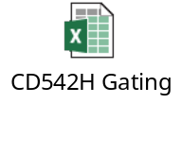
{R11 PRO HF4} Open P2 issue list with risk evaluation
CD542H | Fix Version
行标签 | B1F27_R12.PRO | 总计
Test | 4 | 4
总计 | 4 | 4
Notes:
Add P1 weekly burn down chart

Slide 5
{R11 PRO HF4} 性能状态
R11 PRO HF4性能优化点：：
1.根据性能提升方案，修改进程启动顺序
2. 修复monkey测试出现radio内存泄漏
Notes:
Add P1 weekly burn down chart

Slide 6
{R11 PRO HF4} 性能测试状态
序号 | 影响因素 | 权重 | R10.1 | R11 | R11 Target | 允许偏差上限 | 偏差 | Test Result | 分析
1 | Power on第一帧动画播放 | 1 | 10.16 | 10.05 | 9.50 | 10.50 | 6% | Pass
2 | Power on Launcher界面可见 | 1 | 20.06 | 20.25 | 20.00 | 21.00 | 1% | Pass
3 | Power on优先蓝牙重连完成 | 1 | 6.77 | 10.37 | 10.00 | 10.50 | 4% | Pass
4 | Power on 蓝牙音乐首次启动 | 1 | 3.23 | 1.96 | 2.00 | 2.40 | -2% | Pass
5 | Power on FM首次启动 | 1 | 2.67 | 1.62 | 1.50 | 1.80 | 8% | Pass
6 | Power on车机网络时间同步完成 | 0.5 | 11.97 | 12.06 | 0.00 | 0.00 | 0 | Pass
7 | Power on到Fast RVC显示 | 1 | 9.07 | 8.94 | 9.00 | 10.00 | -1% | Pass
8 | Power on开机动画过程中到Fast RVC显示 | 1 | 1.05 | 1.08 | 1.20 | 1.44 | -10% | Pass
9 | Power on Launcher启动后Fast RVC显示 | 2 | 1.16 | 1.24 | 1.20 | 1.44 | 3% | Pass
10 | Power on优先设备BT音源恢复 | 1 | 10.26 | 9.80 | 10.00 | 10.50 | -2% | Pass
11 | Power on车辆设置界面打开 | 0.5 | 5.88 | 2.08 | 2.00 | 2.40 | 4% | Pass
12 | Power on空调设置界面打开 | 0.5 | 0.56 | 0.34 | 0.50 | 0.65 | -32% | Pass
13 | Power on快捷菜单上点击空调按钮可用 | 0.5 | 1.30 | 1.27 | 1.20 | 1.44 | 6% | Pass
14 | Power on SDM可用 | 0.5 | 6.72 | 4.42 | 3.00 | 3.60 | 47% | Fail | 与上个版本有优化，性能评估不Block版本
15 | SDM切换成功 | 0.5 | 3.45 | 4.37 | 4.00 | 4.60 | 9% | Pass
16 | Launcher显示到进入稳定运行阶段经过的时间 | 2 | 49.76 | 43.85 | 50.00 | 52.50 | -12% | Pass
17 | 系统稳定状态下Setting首次启动 | 0.5 | 1.68 | 0.90 | 1.40 | 1.68 | -36% | Pass
18 | 系统稳定状态下蓝牙音乐首次启动 | 1 | 2.86 | 1.90 | 2.00 | 2.40 | -5% | Pass
19 | 系统稳定状态下FM首次启动 | 1 | 2.86 | 1.03 | 1.00 | 1.20 | 3% | Pass
20 | Setting热启动 | 1 | 0.75 | 0.66 | 0.70 | 0.91 | -5% | Pass
21 | 蓝牙音乐热启动 | 1 | 1.57 | 0.47 | 0.50 | 0.65 | -5% | Pass
22 | FM热启动 | 1 | 0.98 | 0.35 | 0.50 | 0.65 | -30% | Pass
23 | 图库冷启动时间 | 0.5 | 3.19 | 0.45 | 1.00 | 1.20 | -55% | Pass
Notes:
Add P1 weekly burn down chart

Slide 7
{R11 PRO HF4} 性能测试状态
序号 | 影响因素 | 权重 | R10.1 | R11 | R11 Target | 允许偏差上限 | 偏差 | Test Result | 分析
24 | 图库热启动时间 | 0.5 | 0.35 | 0.44 | 0.50 | 0.65 | -13% | Pass
25 | air conditioner热启动时间 | 0.5 | 0.25 | 0.25 | 0.50 | 0.65 | -51% | Pass
26 | 蓝牙电话开机恢复通话界面 | 0.5 | 10.18 | 9.62 | 10 | 10.5 | -4% | Pass
27 | 蓝牙电话冷启动时间 | 1 | 2.63 | 1.34 | 2 | 2.4 | -33% | Pass
28 | 蓝牙电话热启动时间 | 0.5 | 0.42 | 0.46 | 0.30 | 0.39 | 54% | Fail | 与上个版本有优化，性能评估不Block版本
29 | 投屏冷启动时间 | 0.5 | 1.25 | 0.40 | 1.00 | 1.20 | -60% | Pass
30 | 精简屏幕冷启动时间 | 0.5 | 2.63 | 1.44 | 1.50 | 1.80 | -4% | Pass
31 | 精简屏幕热启动时间 | 0.5 | 1.36 | 1.31 | 1.30 | 1.56 | 1% | Pass
Notes:
Add P1 weekly burn down chart

Slide 8
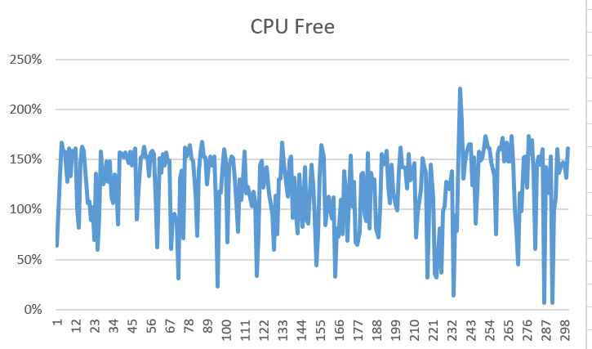
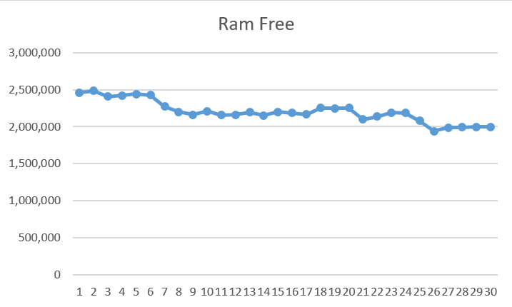
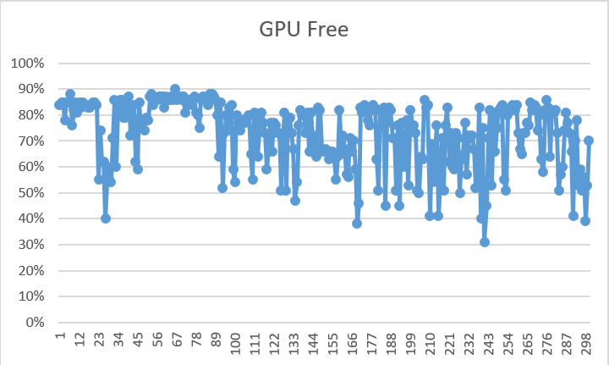
{R11 PRO HF4} 性能状态
序号 | 影响因素 | 权重 | Reference | R11.HF4 | Test result | 分析
1 | 24小时Monkey测试中的CPU Free | 1 | >60% for 400% | 123.51% | Pass
2 | 24小时Monkey测试中的RAM Free | 1 | >30% | 2，202，024K | Pass
3 | 24小时Monkey测试中的GPU Free | 1 | >30% | 72.85% | Pass
4 | 24小时Monkey中的ANR次数 | 1 |  | 0.00 | Pass
5 | 24小时Monkey中的Crash次数 | 1 |  | 1 | Fail | radio crash 一次。切主题重新进页面后销毁controller对象的时序导致的空指针异常。R12修复。
6 | 24小时Monkey中内存泄露进程数 | 1 |  |  | Fail | setting内存泄漏，占用内存约450M。原因为：基类的Activity butterknife没有解注册，基类中存在上下文（Context）的引用，关于界面存在carService的注册没有解注册，Animation动画持有上下文（Context）和View对象，Dialog没有消失导致对象没有释放等问题。R12修复。
7 | 8小时Monkey测试-设置 | 0.5 |  |  | Fail
8 | 8小时Monkey测试-蓝牙音乐 | 0.5 |  |  | Pass
9 | 8小时Monkey测试-蓝牙电话 | 0.5 |  |  | Pass
10 | 8小时Monkey测试（其他所属应用） | 0.5 |  | 1 | Fail | radio crash 一次。切主题重新进页面后销毁controller对象的时序导致的空指针异常。R12修复。
CPU Free
RAM Free
GPU Free
Notes:
Add P1 weekly burn down chart

Slide 9
{R11 PRO HF4} OTA测试状态
Title: | Verification Test Report For OTA
Function Name | Total Test Case | Passed Test Case | Failed Test Case | Percentage of Test Completion: | Test Cases Pass Percentage:
TC_SOC_OTA | 86 | 76 | 0 | 88.37% | 100.00%
TC_MCU_OTA | 74 | 71 | 0 | 95.95% | 100.00%
TC_MCU_USB | 66 | 65 | 0 | 98.48% | 100.00%
TC_SOC_USB | 66 | 65 | 0 | 98.48% | 100.00%
Total | 292 | 277 | 0 | 94.86% | 100.00%
Test Summary Description
Notes:
Add P1 weekly burn down chart

